Slide 1
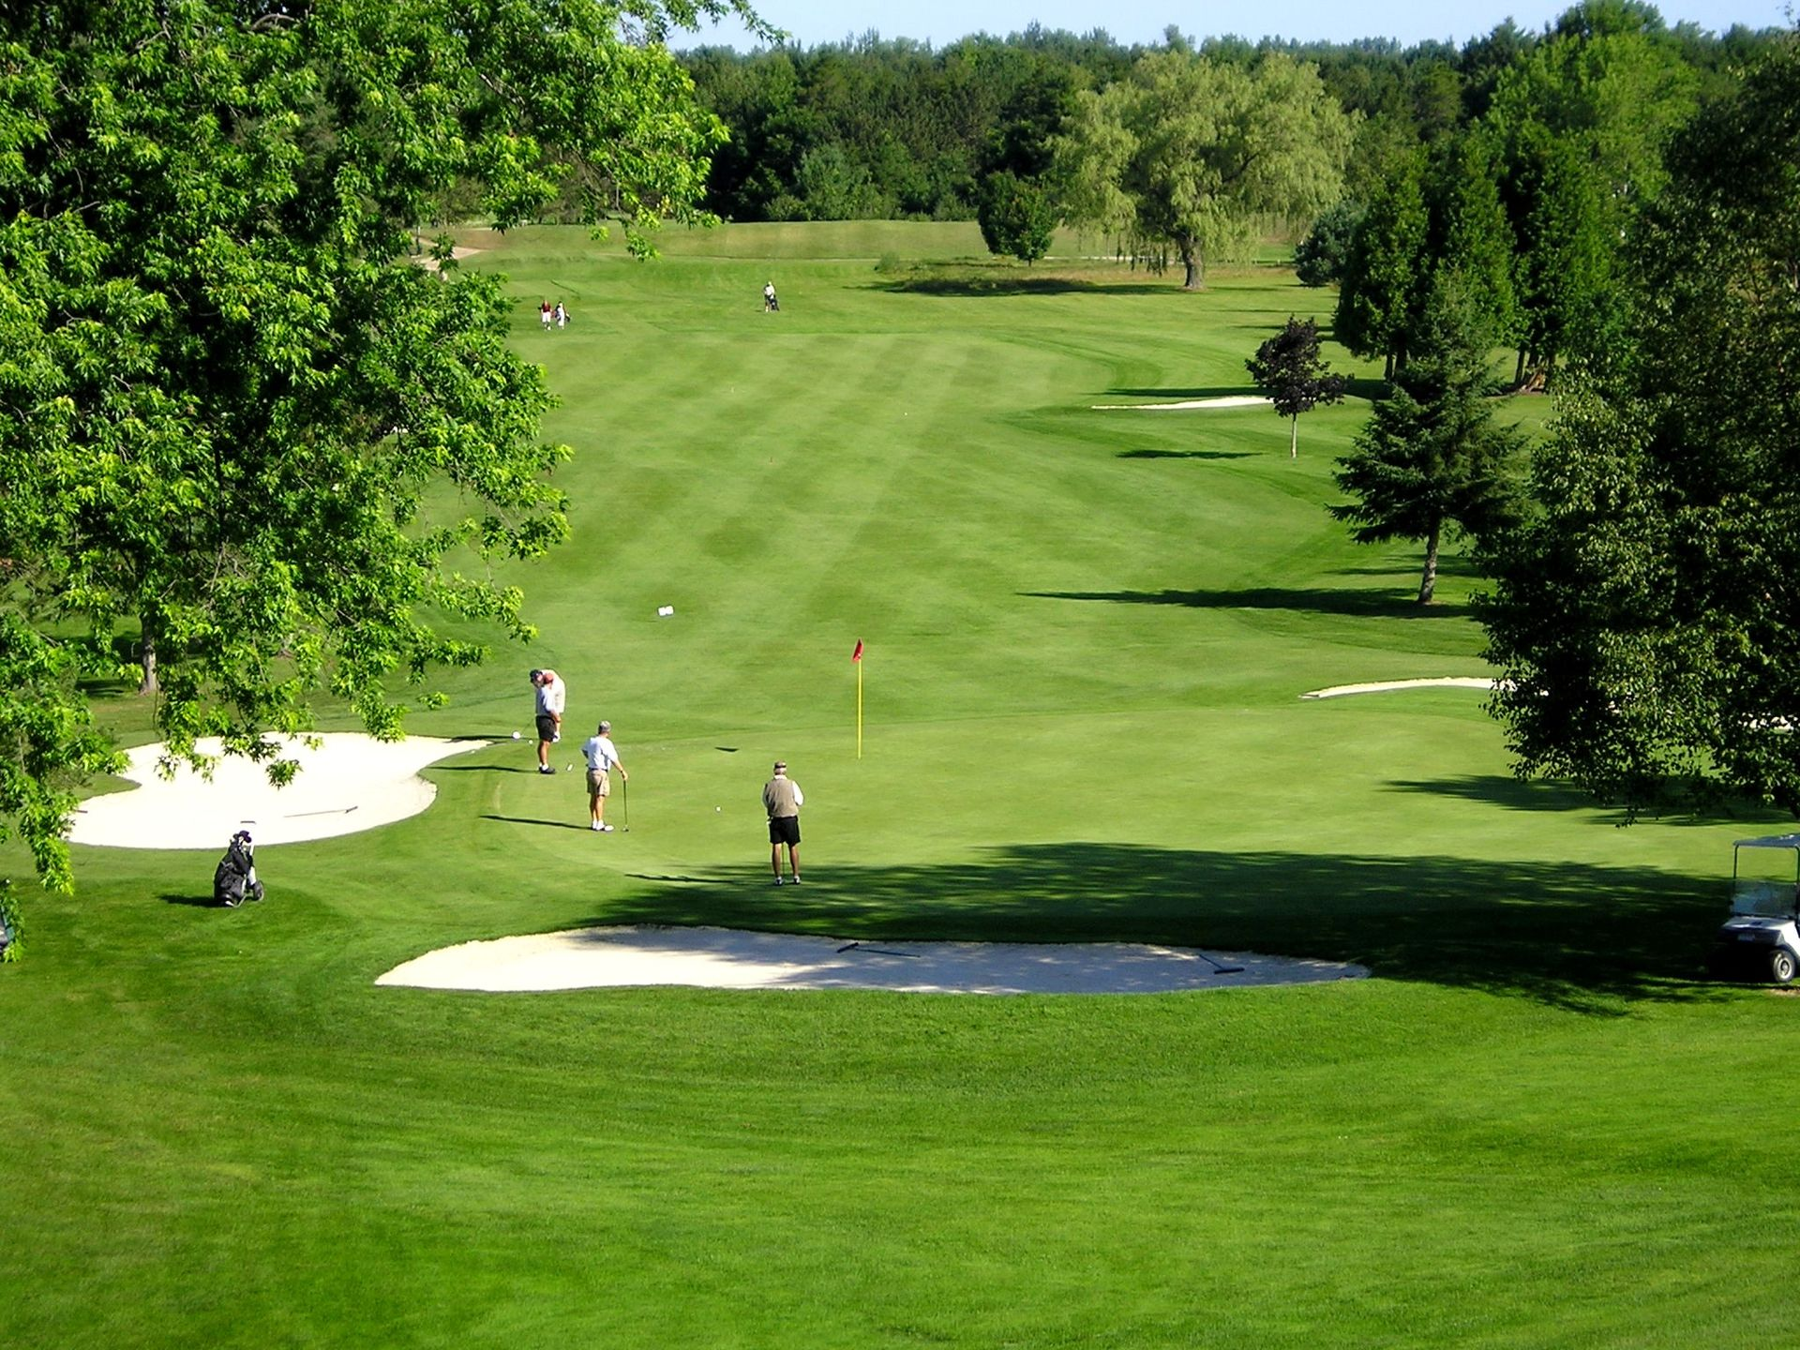

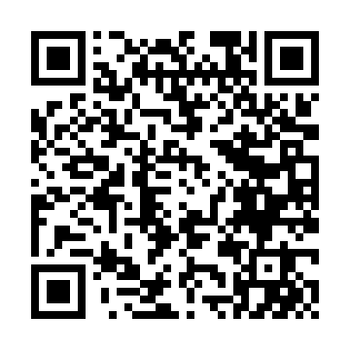
第２回 千葉銀座CC
年末懇親ゴルフコンペ
１２月２２日（火）
千葉銀座CC主催のゴルフコンペ！！
第1回の開催は満員御礼の為
今回は枠を増やしての募集です。
お１人様からのお申し込みも、大人数でのお申し込みも大歓迎！！皆さんで楽しいコンペにしましょう！！
内容
★開催コース
丸の内倶楽部
８：００スタート 各ＯＵＴ・ＩＮ１０組
受付６：３０～ ルール説明７：４５～
千葉県長生郡長柄町力丸３５４
℡：0475-35-3111
★参加費
会員様：２１，０００円
ゲスト：２６，０００円
１Ｒプレー代、昼食、１ドリンク付、参加費、参加賞代含む
プレー終了後の表彰式は当店で行います。（17：30～19：00迄）
※１組に１名ゴルフ女子が入りますので
３名様以内のお申し込みでお願いいたします。
※ラウンド中にプロとのニアピン対決がございます。
★申し込み先
千葉銀座カントリークラブ
担当：小関（コセキ）
電話：043-307-4555
メール：chibaginza-cc@yu-sin.jp
Ｈ Ｐ：https://chibaginzacc.yu-sin.jp/
※インスタグラムやHPからのお申し込みも承っております。
組み合わせは確定次第ご連絡させて頂きます。

